Slide 1
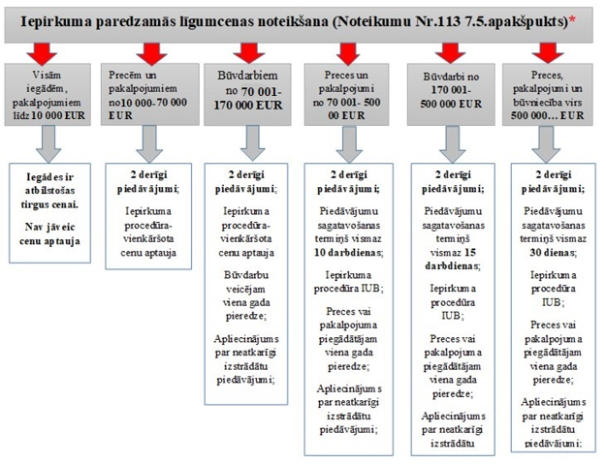
Juridiskas personas (biedrības, nodibinājumi, SIA, ZS, Kooperatīvās sabiedrības),
Fiziskas personas (pretendenti, kuri kuras nav PIL 1.panta 19.punkts subjekti)
MKN Nr.104 “Noteikumi par iepirkuma procedūru un tās piemērošanas kārtību pasūtītāja finansētajiem projektiem”
Nosaka iepirkuma procedūru un tās piemērošanas kārtību, kā arī personas uz kurām attiecas minēto noteikumu normas.
MKN Nr.113 “Valsts un Eiropas Savienības atbalsta piešķiršanas, administrēšanas un uzraudzības vispārējā kārtība lauku un zivsaimniecības attīstībai”.
Nosaka kārtību, kādā administrē un uzrauga valsts un Eiropas Savienības atbalstu
! Paredzamo līgumcenu nosaka, kā finansējuma saņēmēja plānoto kopējo samaksu par līguma izpildi, kā arī visus saistībā ar līguma izpildi maksājamos nodokļus (izņemot pievienotās vērtības nodokli).
Ja projekta īstenošana ilgst vairāk par 12 mēnešiem un projekta ietvaros ir paredzēta aktivitāšu apstiprināšana katram projekta norises gadam atsevišķi², finansējuma saņēmējs iepirkuma paredzamo līgumcenu nosaka kā finansējuma saņēmēja plānoto kopējo samaksu par piegādes, pakalpojumu vai būvdarbu (kuru veikšanai nav nepieciešams akceptēts būvprojekts) līguma izpildi vismaz 12 mēnešos. (Noteikumu Nr.104. 8 punkts).
Finansējuma saņēmējam nav atļauts preču, pakalpojumu un būvdarbu iepirkumu sadalīt, lai izvairītos no šajos noteikumos paredzēto iepirkuma procedūras nosacījumu piemērošanas. Finansējuma saņēmējs līdzīgu preču, pakalpojumu vai būvdarbu iepirkumu var sadalīt vairākos atsevišķos iepirkumos, ja katra iepirkuma paredzamo līgumcenu nosaka kā visu atsevišķo iepirkumu paredzamo līgumcenu summu. (Noteikumu Nr.104. 9 punkts).
² Projekta norises gads - ir viens gads kopš projekta apstiprināšanas

